Slide 1
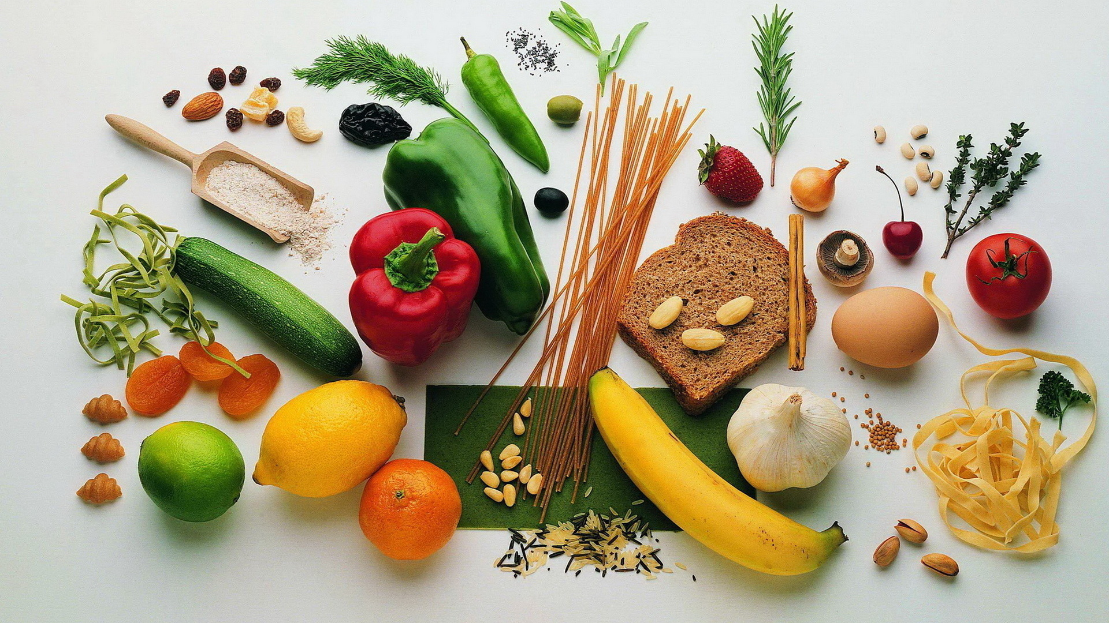
Игровые методы формирования основ правильного питания в раннем возрасте
МБДОУ Детский сад общеразвивающего вида № 45 . Воспитатель : Иделбаева А. В.

Slide 2
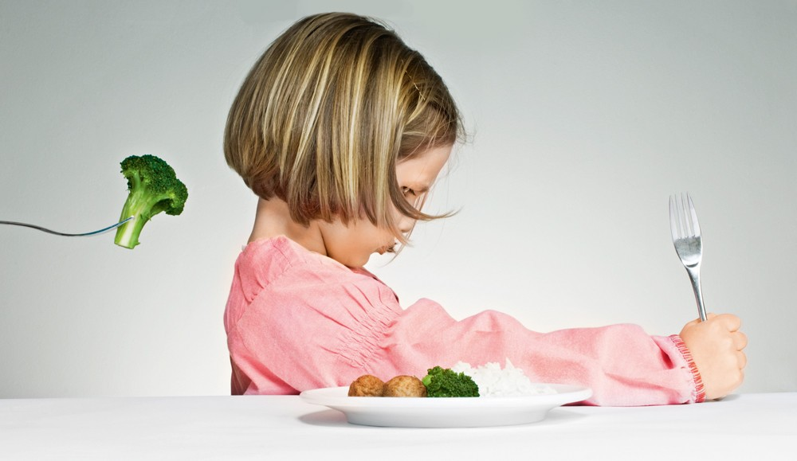
Актуальность
Питание в значительной степени определяет здоровье с момента зачатия.
Современный темп жизни диктует свои правила, в том числе и в питании. Постоянная нехватка времени привела к появлению в рационе человека продуктов быстрого приготовления.
Не сформированная модель пищевого поведения и культуры питания у детей дошкольного возраста.

Slide 3

Цель работы:
Формирование у детей целостного отношения к собственному здоровью, освоению навыков правильного питания посредством игры, как составной части здорового образа.

Slide 4

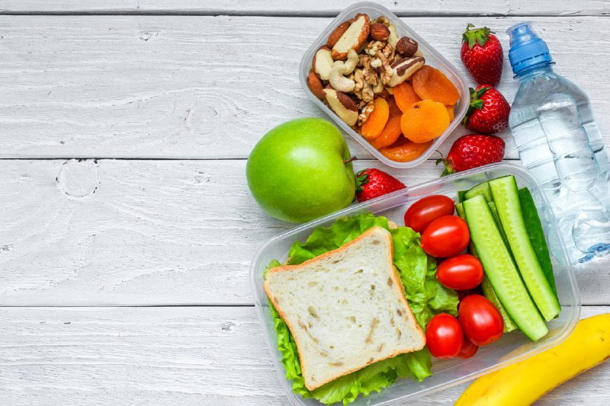
Задачи:
Познакомить детей со здоровым образом жизни, рассказать о том что такое полезные привычки ,что такое правильное питание и для чего оно нужно.
Помочь понять что здоровье зависит от правильного питания.
Сформировать знания о том, какие продукты полезные, а какие вредные для здоровья, подвести к пониманию, что не все вкусное полезно.
Дать знания о безопасном питании, то есть сформировать осторожное отношение к несвежим и незнакомым продуктам.
Познакомить с навыками культурно -гигиенических правил при употреблении пищи.

Slide 5
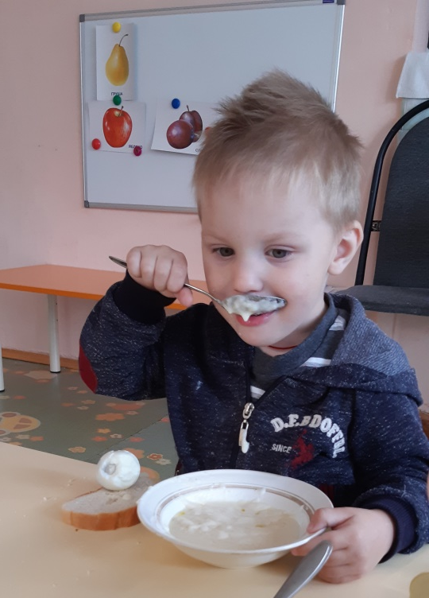
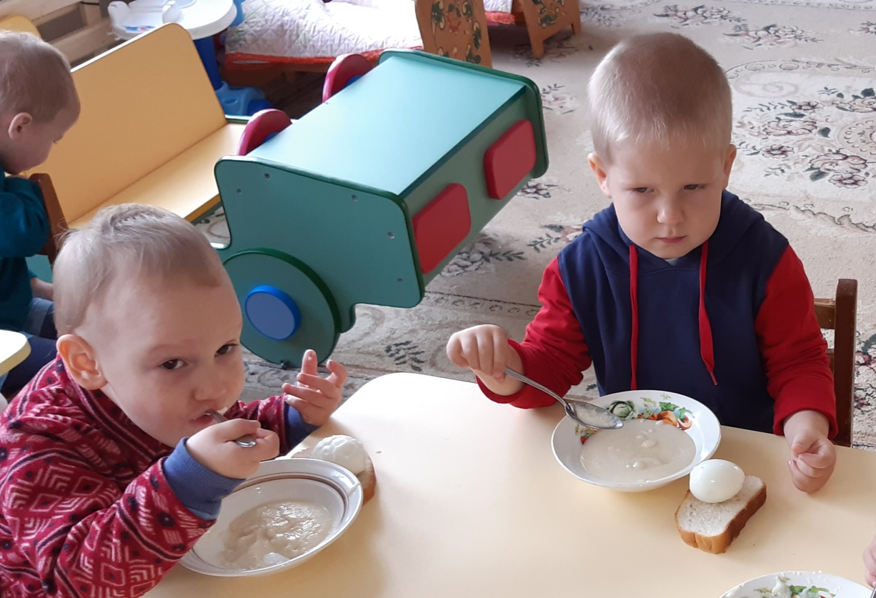
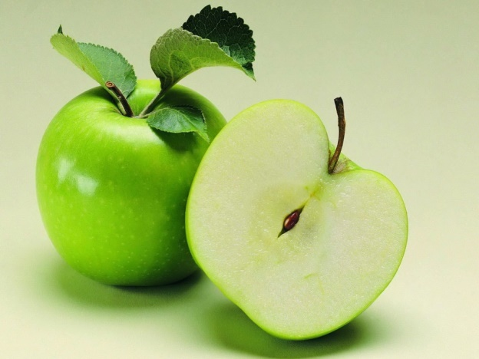
Формирование культуры питания необходимо начинать с дошкольного возраста и продолжать на протяжении всего периода обучения детей.
Поскольку дети проводят большую часть дня в детском саду, то именно на воспитателя ложится обязанность сформировать у них навыки культуры питания.

Slide 6
5 принципов правильного питания
1. Регулярность – то есть режим питания.
Уже в дошкольном возрасте можно научить ребенка самостоятельно определять по часам время основных приемов пищи. У ребенка должно быть сформирование представление о том, что ежедневная еда – это обязательно завтра, обед, полдник и ужин.
2. Разнообразие.
Задача педагогов и родителей сформировать разнообразный вкусовой кругозор, чтобы ему нравились разные продукты и блюда. Надо помочь понять, что вкусная, не всегда полезная еда.
3. Адекватность – это восполнение энергозатрат организма.
У детей необходимо сформировать представление о том, какое количество пищи достаточно, недостаточно и избыточно.
4. Безопасность .
Безопасность питания обеспечивают 3 условия – это соблюдение правил личной гигиены, умение различать свежие и несвежие продукты, осторожное обращение с незнакомыми продуктами.
5. Удовольствие.
Прием пищи должен проходить в теплой, уютной атмосфере, за красиво сервированным столом.

Slide 7
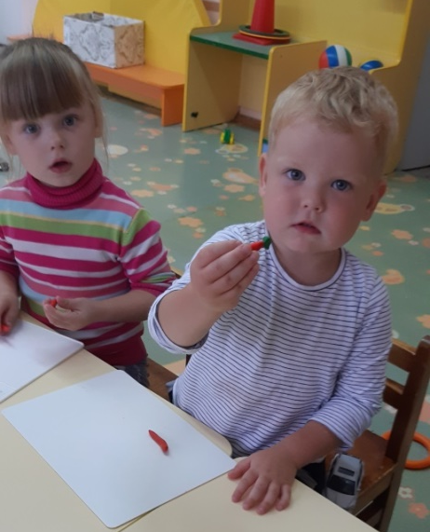
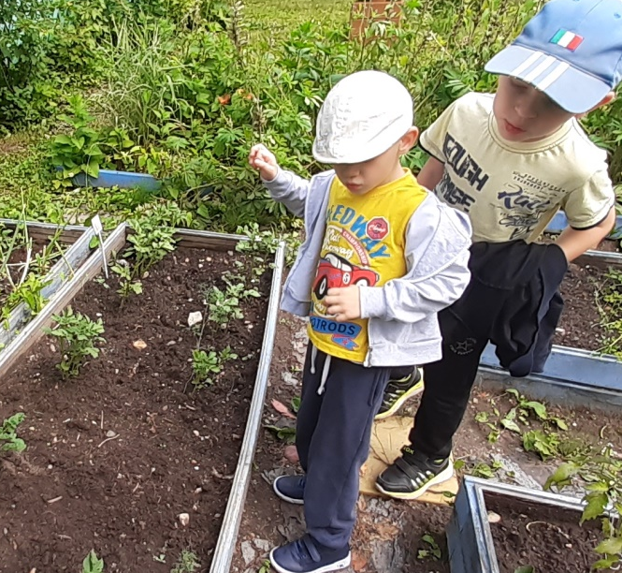
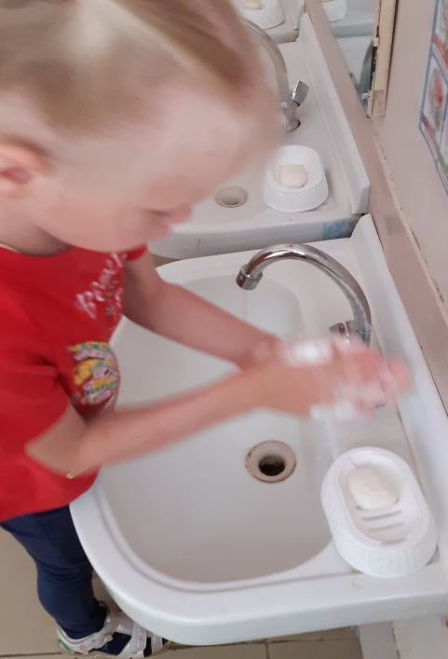
Работа с детьми по реализация поставленных задач
Формирование
культурно- гигиенических навыков.
Образовательная деятельность
Посадка и уход за огородом

Slide 8
Работа с детьми по реализации поставленной цели
НОД ( рисование,
лепка) с игровыми персонажами
Картотека дидактических игр
Сюжетно- ролевые игры

Slide 9
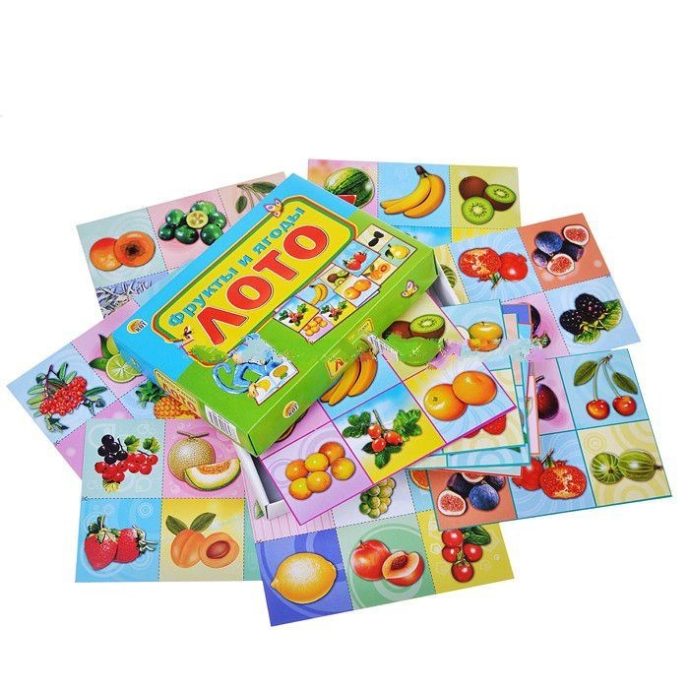
Следовательно, формирование культуры питания успешнее и интереснее будет проходить через игровую деятельность, которая дает возможность использовать разные виды игр для формирования представлений и развития умений.
Игра – это наиболее доступный ребенку вид деятельности,
своеобразный способ переработки полученных впечатлений.
Она соответствует наглядно – образному характеру его
мышления, эмоциональности, активности.

Slide 10
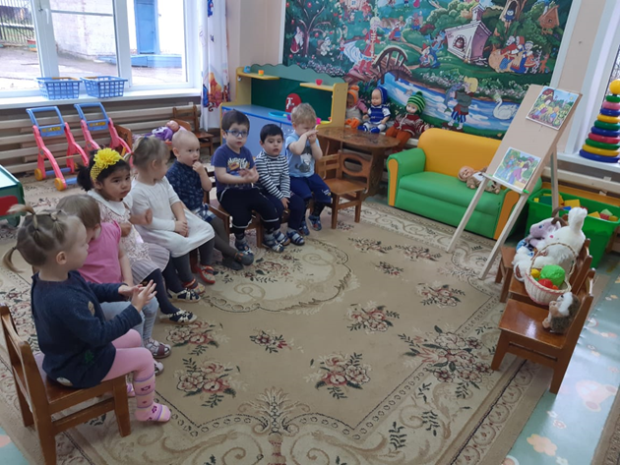
НОД с игровыми персонажами

Slide 11
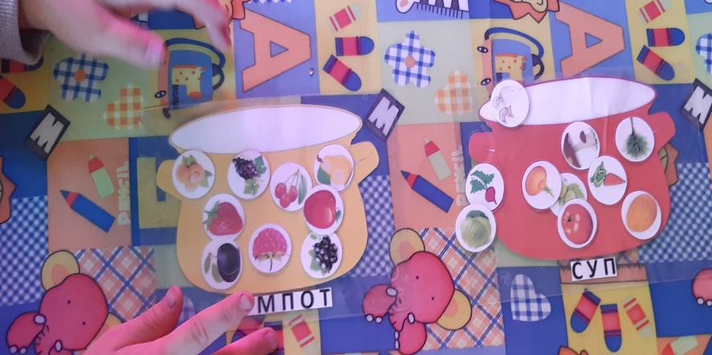
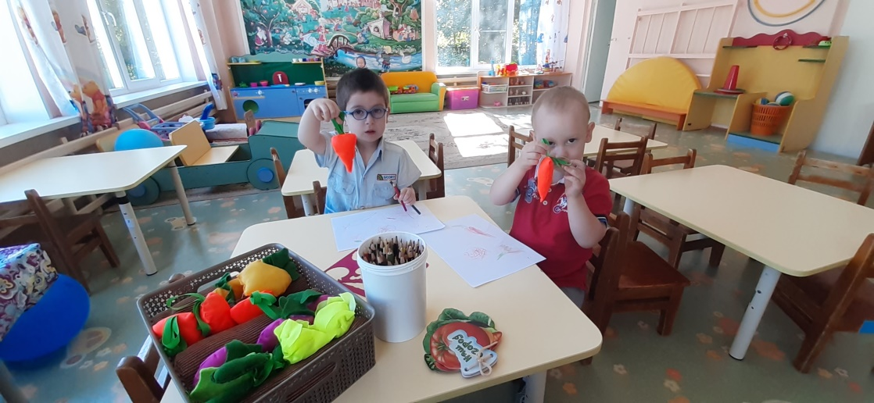
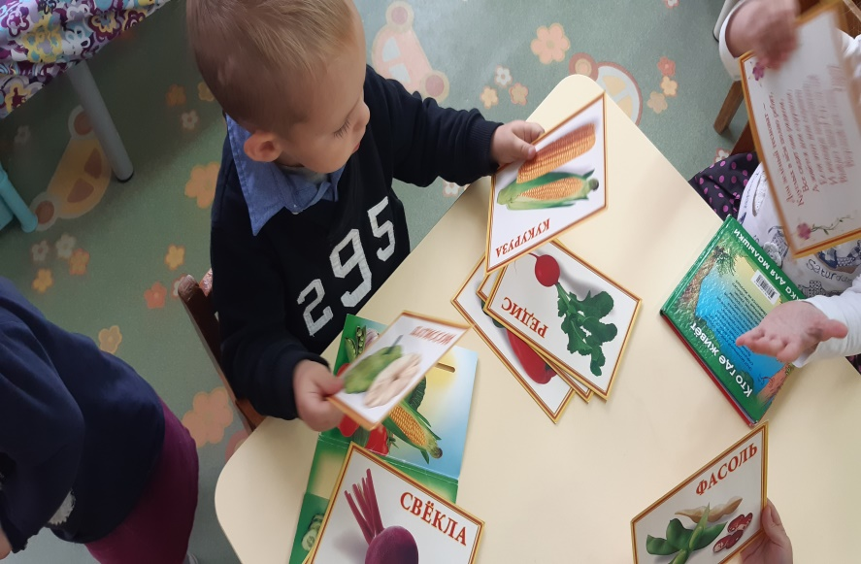
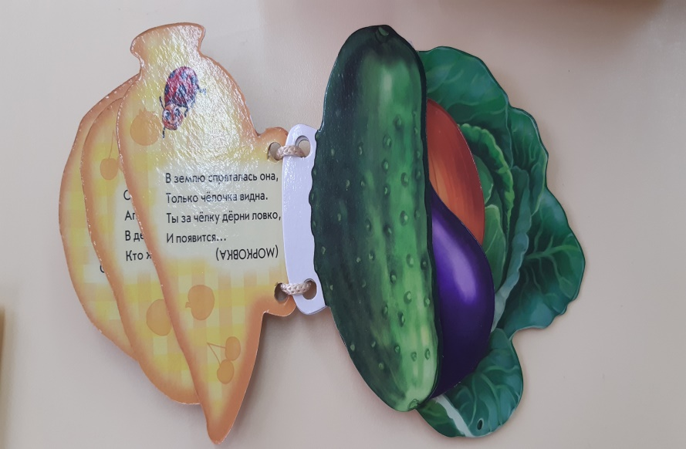
Дидактические игры

Slide 12
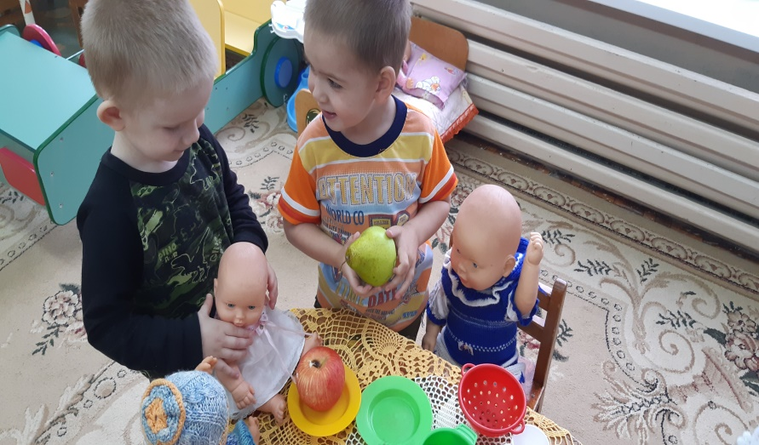
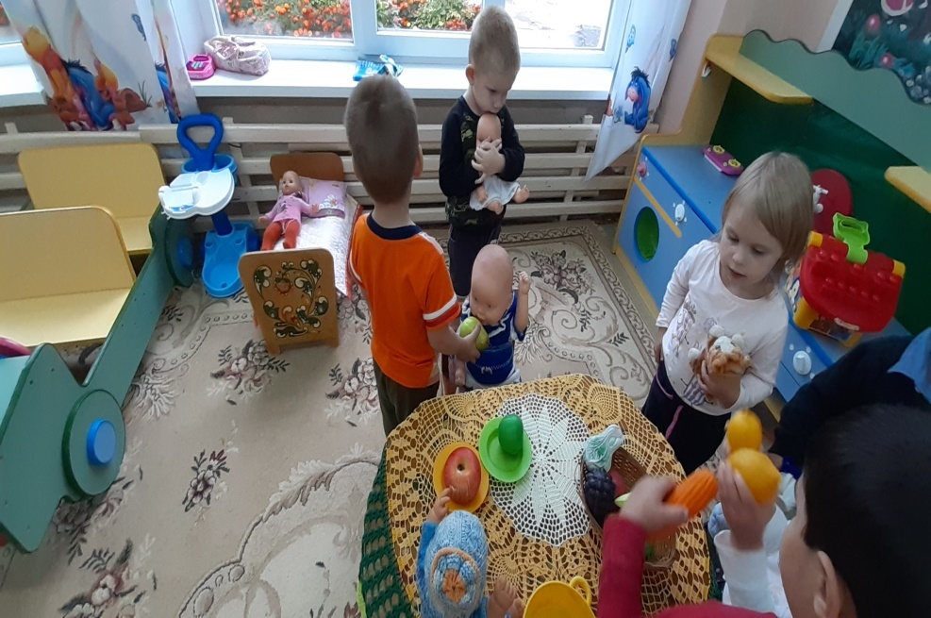
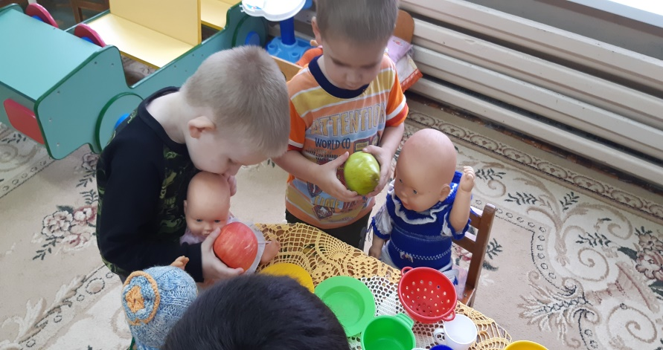
Сюжетно- ролевые игры

Slide 13
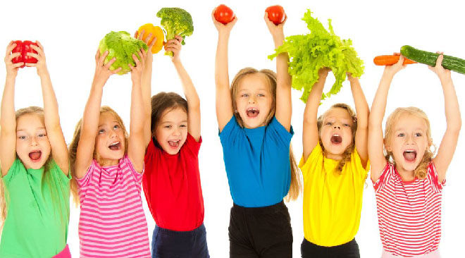
«Человеку нужно есть
Чтобы встать и чтобы сесть.
Чтобы прыгать кувыркаться,
Песни петь, дружить, смеяться,
Чтоб расти и развиваться
И при этом не болеть,
Нужно правильно питаться
С самых юных лет уметь»
Спасибо за внимание!

